Slide 1
Prawa oraz obowiązki nieletnich

Slide 2
Uczeń

Slide 3
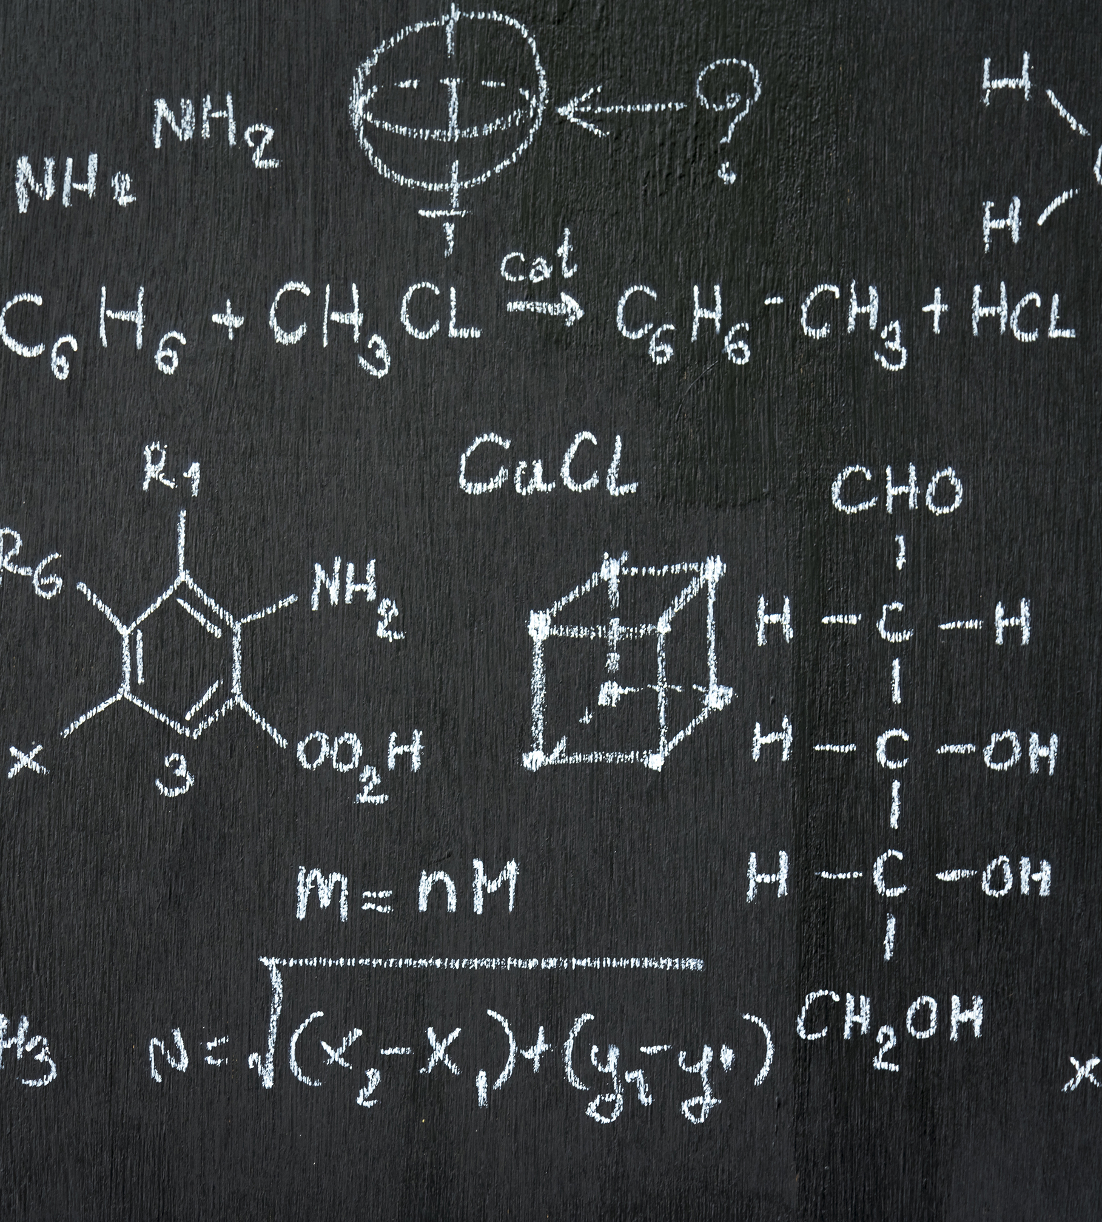
Na wstępie warto zaznaczyć, że nie istnieje jeden akt prawny, w którym zawarte są wszystkie prawa i obowiązki uczniów. Wynikają one z połączenia regulacji prawnych zawartych w Konstytucji RP, ustawach, rozporządzeniach, statutach poszczególnych placówek oświatowych, a także z norm prawa międzynarodowego.

Slide 4
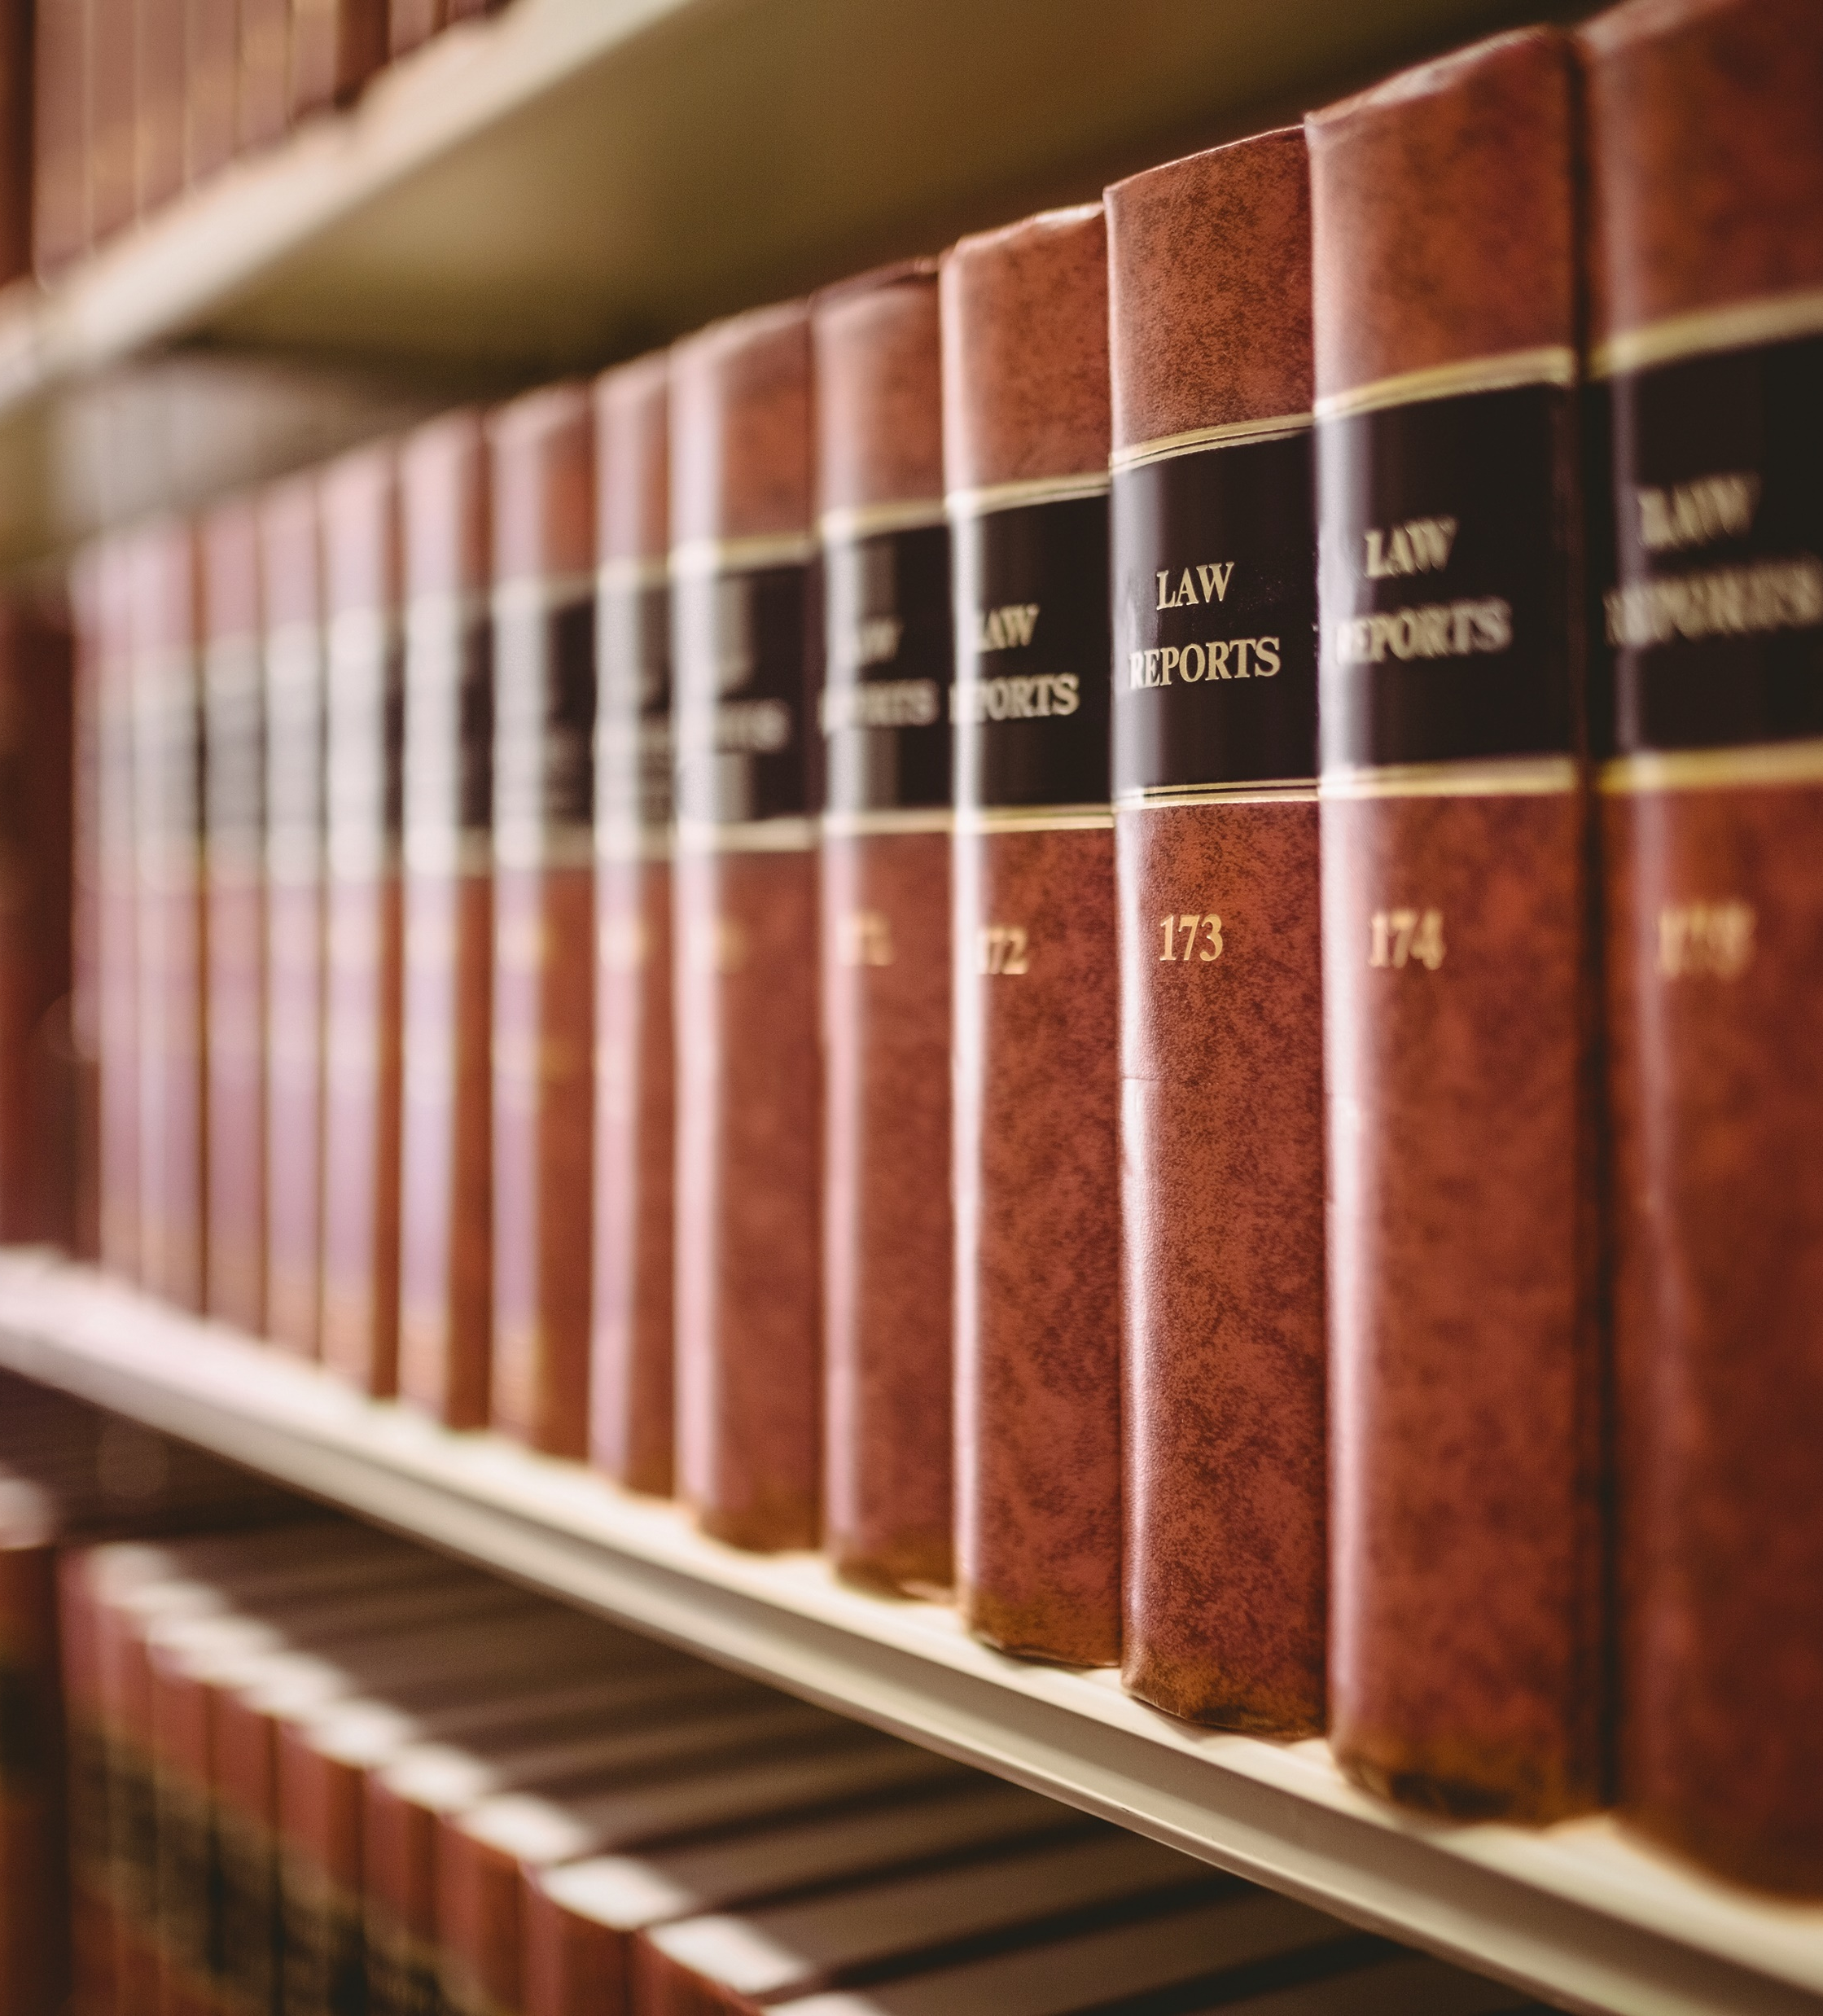
Najważniejsze prawa ucznia
Prawo do bezpłatnej i powszechnej nauki.
Prawo do zapoznania się z programem nauczania, z jego treścią, celem i stawianymi wymaganiami.
Prawo do jawnej i umotywowanej oceny postępów w nauce i zachowaniu.
Prawo do zapewnienia przez szkołę warunków do rozwoju.
Prawo do informacji i sprawiedliwej oceny.

Slide 5
Obowiązki ucznia
Obowiązek nauki do 18. roku życia.
Uczęszczanie na zajęcia edukacyjne, bycie przygotowanym do zajęć (niespóźnianie się na lekcje, terminowe usprawiedliwianie nieobecności, aktywny udział w zajęciach)
Estetyczny ubiór i powierzchowność.
Godne reprezentowanie szkoły
Dbałość o mienie szkoły

Slide 6
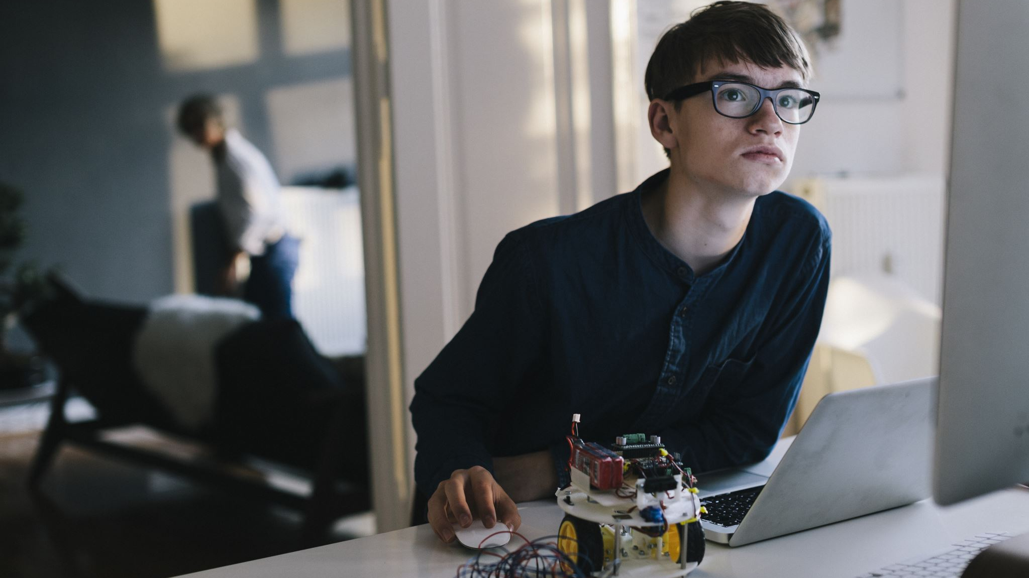
Dziecko

Slide 7
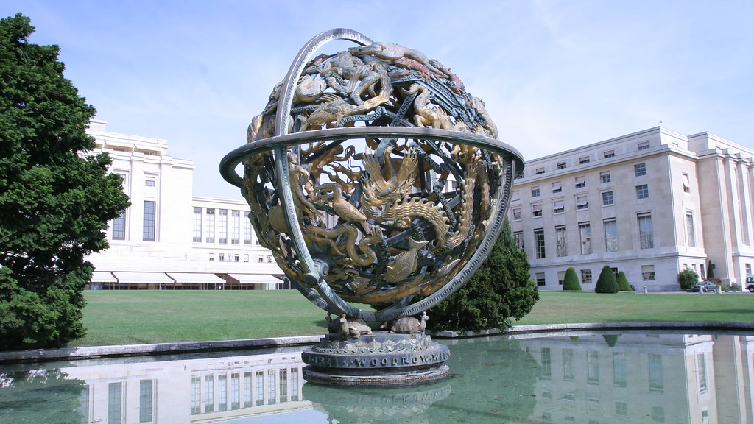
Każdemu dziecku, niezależnie od koloru skóry, wyznania czy pochodzenia, przysługują takie same prawa - prawa dziecka. Najważniejszym dokumentem dotyczącym praw dziecka jest Konwencja o prawach dziecka uchwalona w 1989 roku przez Zgromadzenie Ogólne Organizacji Narodów Zjednoczonych i ratyfikowana przez Polskę w 1991 roku.

Slide 8
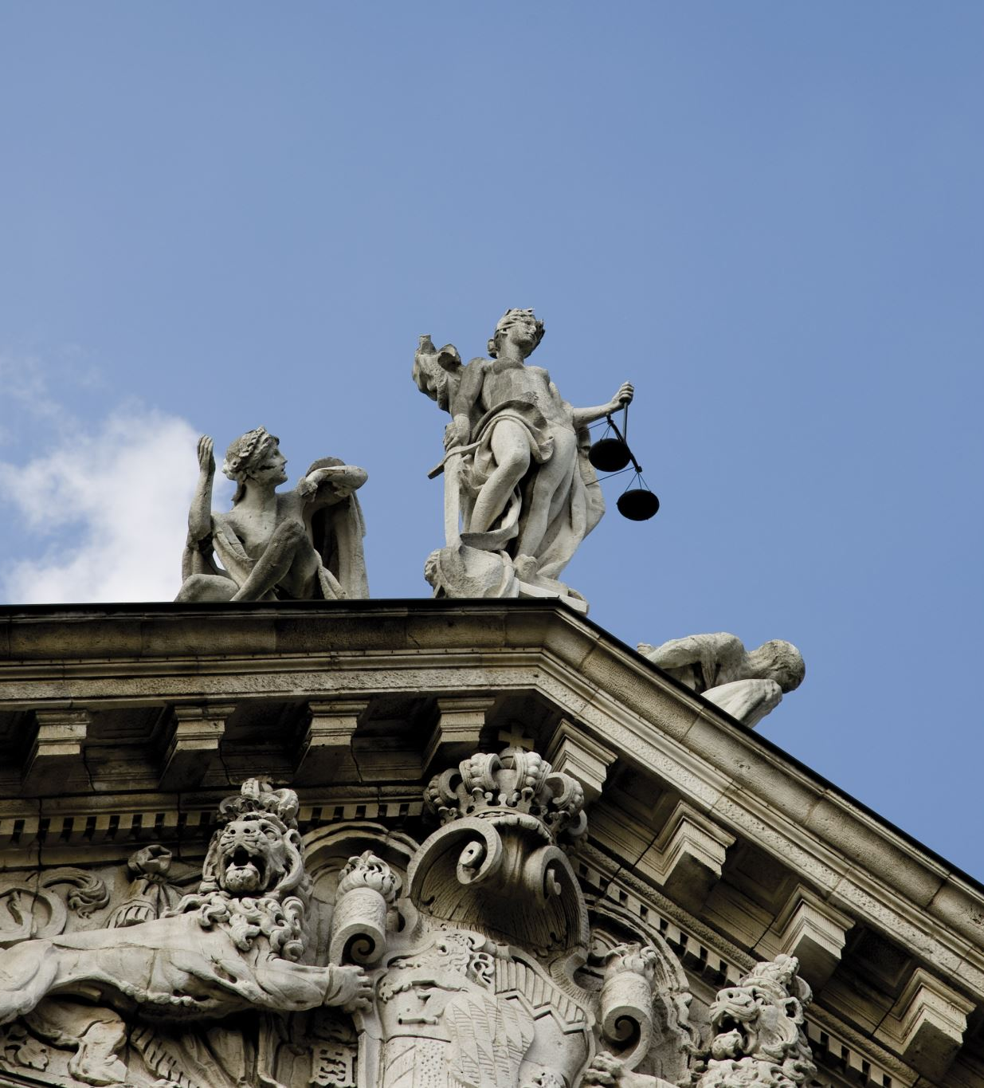
Najważniejsze prawa dziecka
Nikt nie ma prawa dziecka zmuszać do czegokolwiek, a szczególnie do zrobienia czegoś złego.
Nikt nie ma prawa dziecka poniżać, krzywdzić, bić, wyzywać.
Dziecko ma prawo otrzymać w potrzebie pomoc i opiekę.
Dziecko ma prawo do własnego zdania.
Dziecko ma prawo do tajemnic.

Slide 9
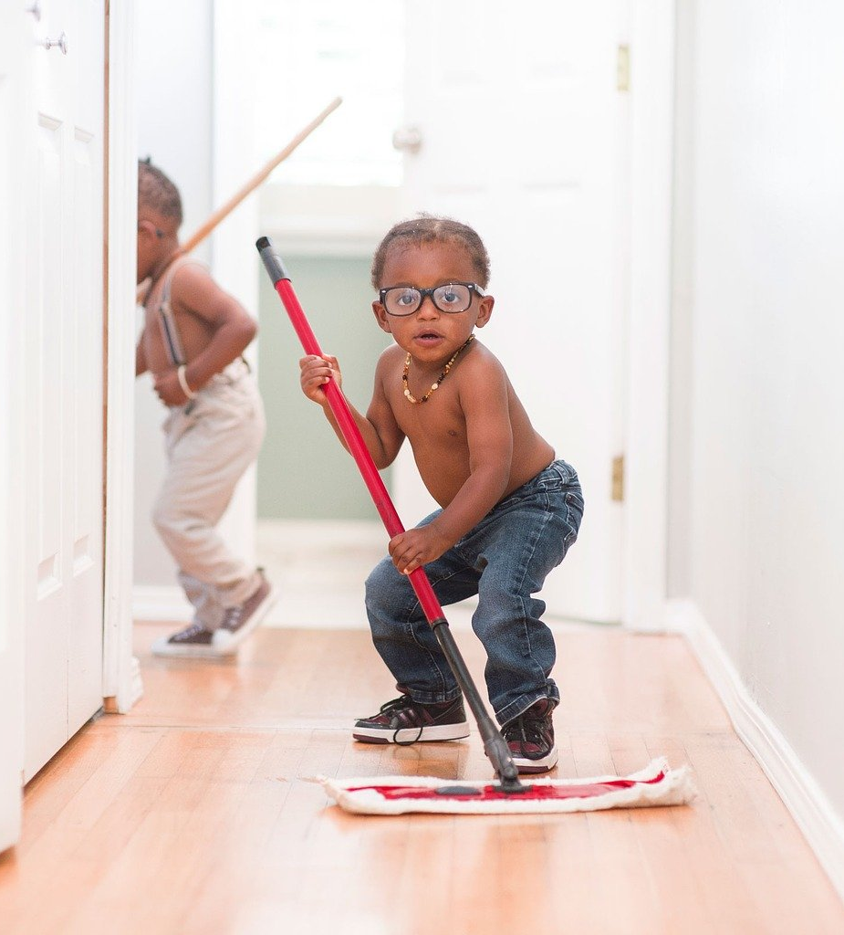
Obowiązki dziecka
Szanowanie rodziców.
Reagowanie na prośby.
Okazywanie wdzięczności.
Szanowanie pracy innych.

Slide 10
Źródła:
https://dorastajznami.org/prawa-i-obowiazki/?gclid=Cj0KCQiA14WdBhD8ARIsANao07jCwWReovsZU4Qq7F-GWscMg5EKCphTVKIde5LuCC1hFrUfBu-hsI4aAjnBEALw_wcB
https://www.edukator.pl/resources/page/oto-ja/4237
Dziękuję za uwagę
Patryk Podymniak

